Slide 1
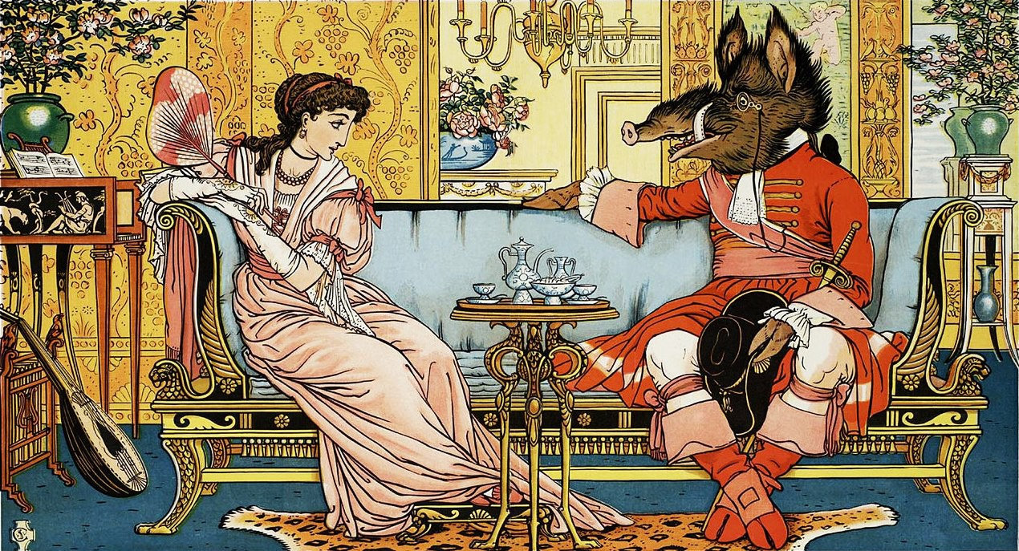
A BELA E A FERA
Seu conto original, sua "história real" e suas adaptações

Slide 2
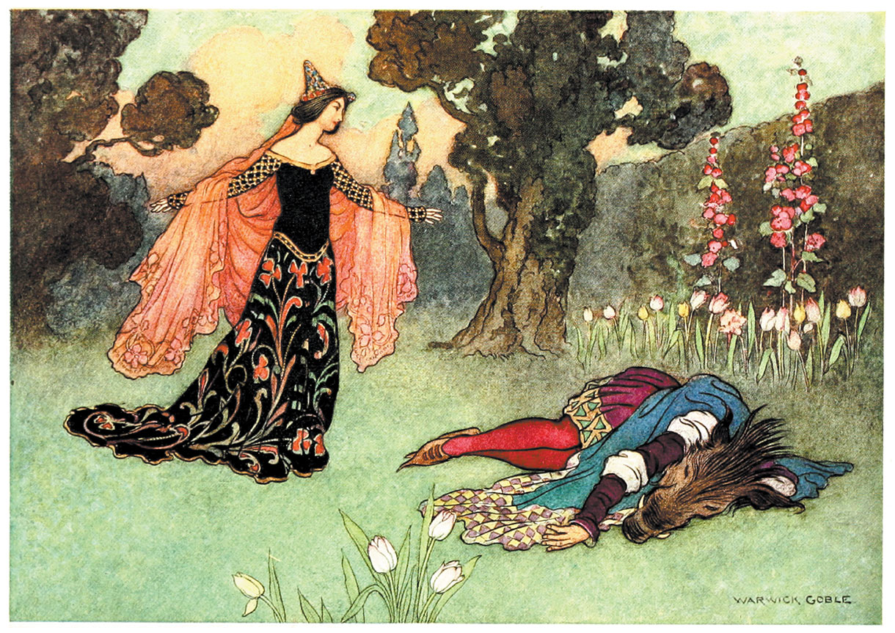
É um conto de fadas;
Foi escrito em 1740 por Gabrielle-Suzanne Barbot de Villeneuve;
Em 1756, Jeanne-Marie Leprince de Beaumont escreveu uma releitura do conto original, contando a história de uma for mais curta;
Teve diversas outras versões ramificadas em outros países;
Teve diversas adaptações, entre elas, duas muito famosas produzidas pela Disney;

Slide 3
O enredo do conto
Apesar de haverem diferenças entre as duas versões do conto,

Slide 4
Diferenças entre as duas versões do conto

Slide 5
Possível inspiração da história
Uma das hipóteses levantadas para uma possível inspiração do conto de fadas é um episódio real, que aconteceu no século XVI, na Espanha. Pedro González, um homem nascido em 1537, apresentava hipertricose, doença caracterizada pelo crescimento de pelos em quase todo o corpo, incluindo o rosto. Tratado como animal, González foi enviado pelo seu próprio pai ao imperador Carlos V, do qual seria sua priopriedade. No entanto, no caminho da viagem, o navio onde estava o menino foi atacado por piratas franceses, e o garoto foi deslocado para ser propriedade de outro rei, Henrique II, da França. Este rei tentou "humanizar" Pedro, no sentido de que este ainda não era visto pela sociedade como um ser humano. Então,

Slide 6
Outras versões do conto em outros países

Slide 7
Adaptações

Slide 8
Adaptação da Disney em animação (1991)

Slide 9
Fidelidade da Disney para com o conto original

Slide 10
Referências

Slide 11
Responsáveis pelo trabalho

